Slide 1
요구사항 추출 기능 개발
(Requirement Studio)
슈어소프트테크

Slide 2
개요
정의 및 구조 요약
주요 GUI
향후 일정
향후 계획
3p
4p
5p
7p
8p

Slide 3
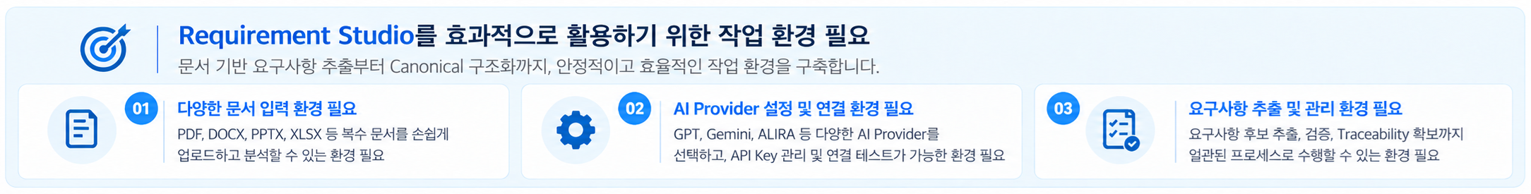
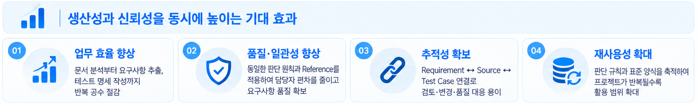
개요
TBD
개발 배경
기존 문서 기반 요구사항 분석·정리 업무는 수작업 의존도가 높고, 담당자별 판단 편차 및 누락 가능성 존재
문서를 자동으로 분석하여, SWE.1 요구사항·SWE.6 테스트 명세까지 자동으로 작성 가능한 시스템 필요
기대 효과
문서 분석부터 요구사항 추출·테스트 명세 작성까지 자동화하여 반복 업무 공수 절감 및 업무 생산성 향상
문서 + LLM(ALIRA or GPT 등) 으로부터 요구사항 명세서를 도출하는 프로그램

Slide 4

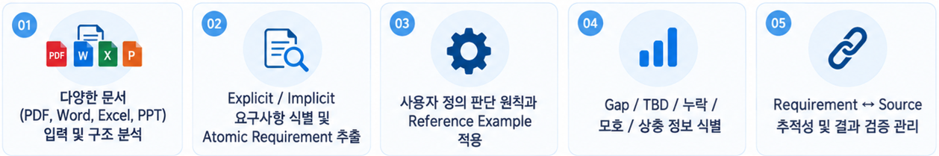
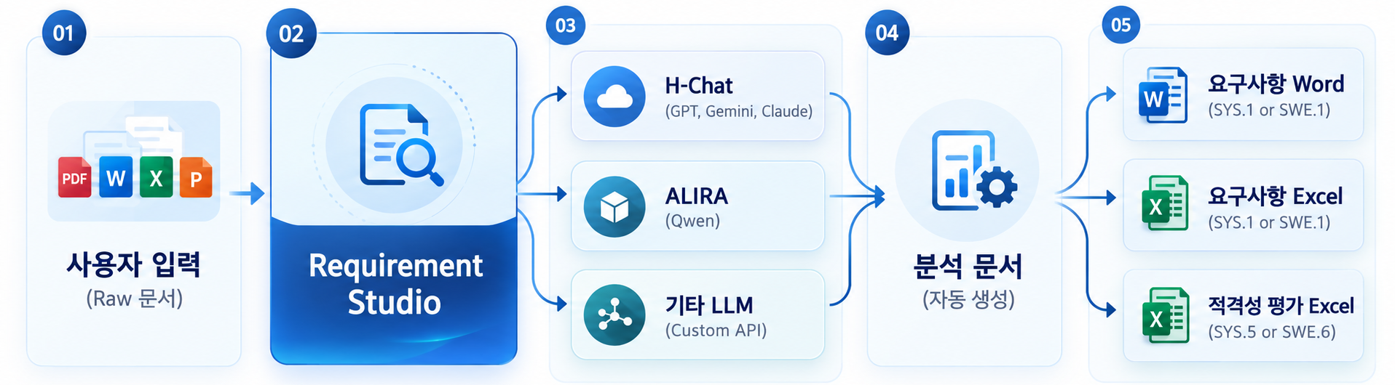
정의 및 구조 요약
TBD
한 줄 정의 & 기능
Requirement Studio는 비정형 문서를 분석하여 근거 기반의 요구사항을 자동 도출하고,
품질 · 추적성을 확보한 SWE.1/SWE.6 산출물로 작성하는 AI 기반 요구사항 자동화 시스템
구조 요약

Slide 5
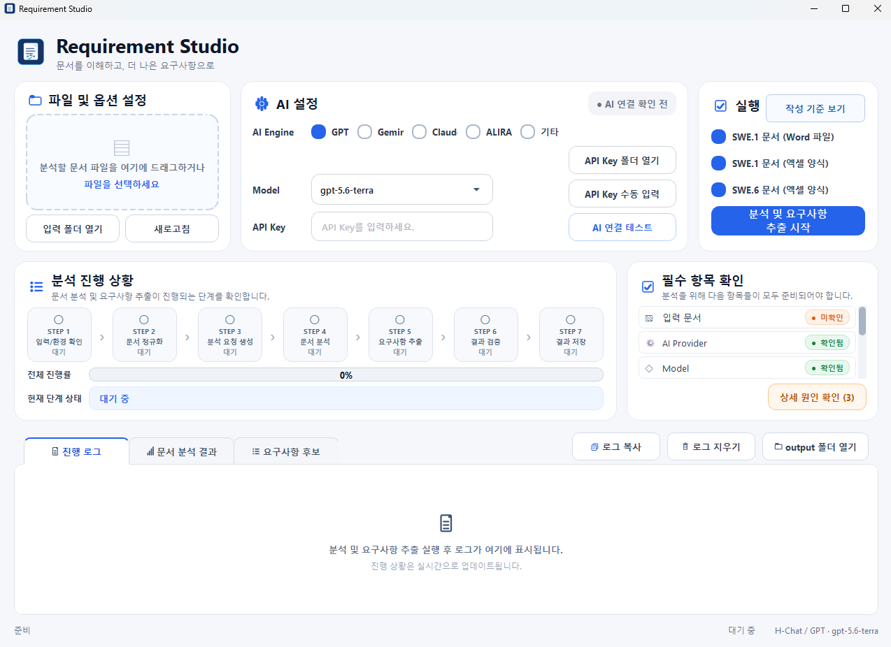
주요 GUI
TBD
Requirement Studio 실행 시 GUI (변경 예정, V0.44 기준)
  < Requirement Studio >

Slide 6
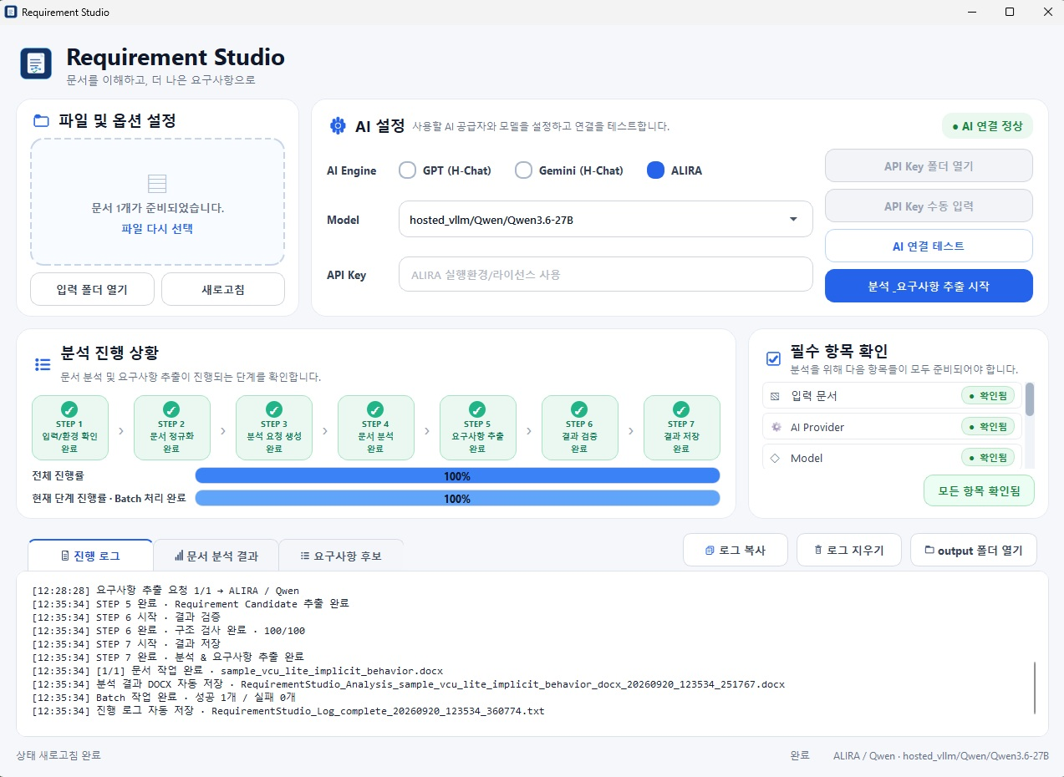
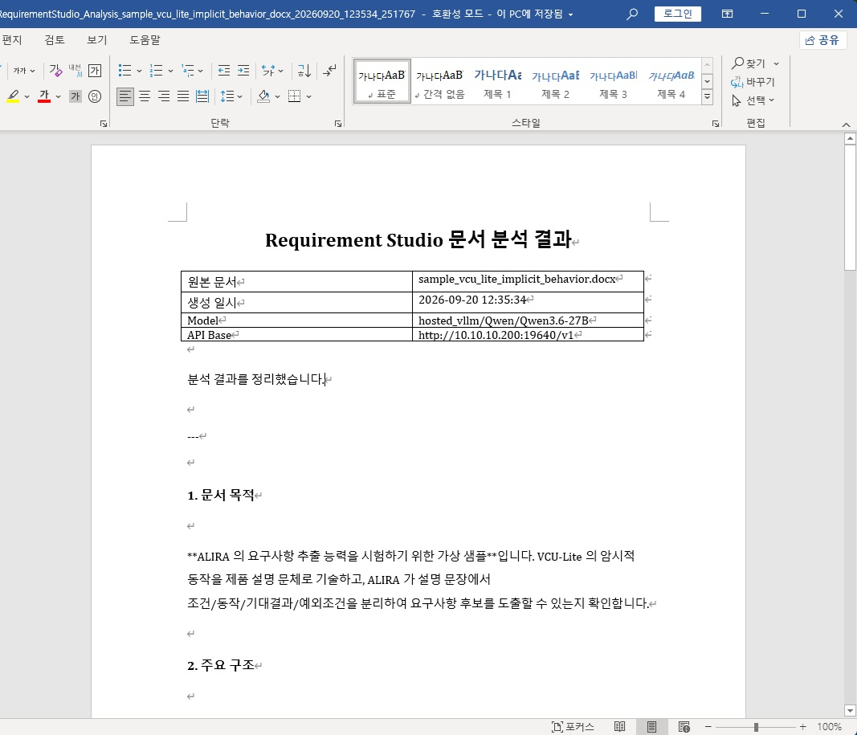
주요 GUI : Requirement Studio 사용 예
TBD
Requirement Studio 에 문서 파일 입력 후 결과
  < 파일 입력 시, 분석 및 결과 도출 >
  < Requirement Studio 분석 결과 예 >
작동 개발 방안
별도의 학습 없이, LLM의 입출력을 사용하여 로컬 ↔ LLM과의 API 송수신을 통해 파일생성 & 진행
출력파일(SWE.1 및 SWE.6)에 대한 양식을 ASPICE 기준으로 작성 후, 해당 파일을 기준으로 제시

Slide 7
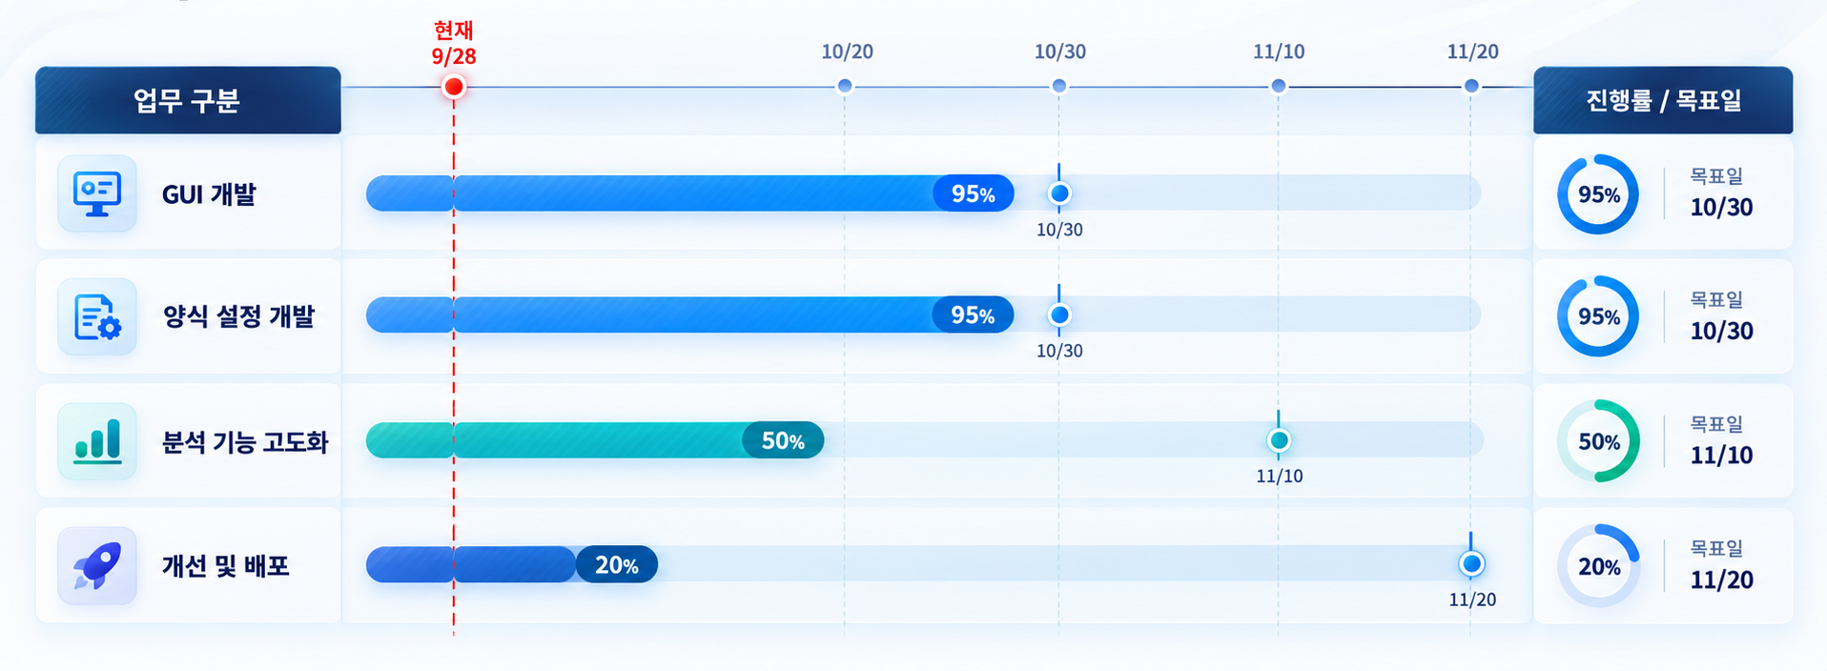
향후 일정
TBD
개발 일정 요약
구분 | 주요 현황 / 향후 계획 내용 요약
GUI 개발 | 주요 UI 개발 완료 → 실사용 검증 및 UX 보완
양식 설정 개발 | SWE.1/SWE.6 양식 확정 → 세부 출력 품질 보정
분석 기능 고도화 | 기본 분석 Pipeline 구축 → 분석·Mapping 정확도 향상
개선 및 배포 | V0.44 개발본 구축 → Regression 및 차기 버전 배포

Slide 8
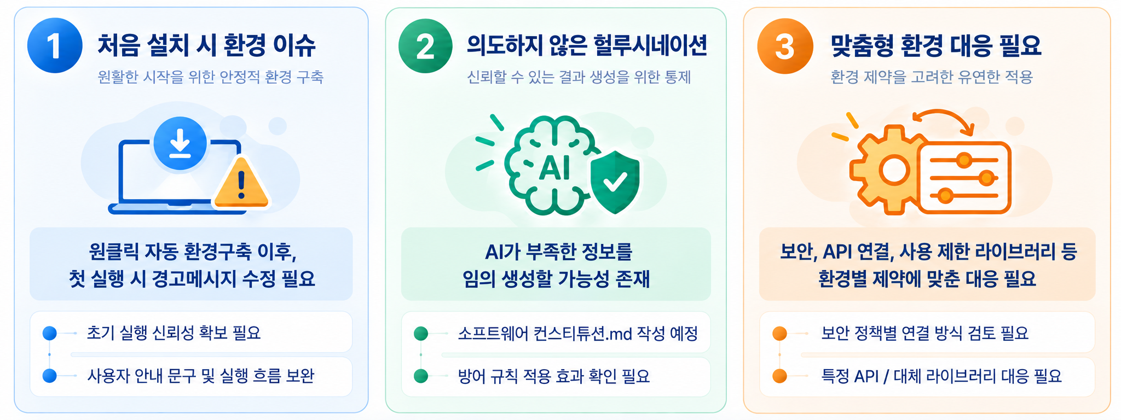
향후 발전 과제
TBD
예상 문제 및 대처 방안
① 처음 설치 시 환경 이슈 등 타 PC 환경에서 예기치 않은 오류 발생
└ 여러 PC 환경 수집 및 개선방안 도출 필요
② 의도하지 않은 헐루시네이션
└ 소프트웨어 컨스티튜션.md 파일 작성 후 효과 측정
③ 각기 다른 LLM 환경 제약사항 맞춤형 대응 필요
└ 보안 / 특정 API 연결 셋업 / 사용불가능한 라이브러리 대응

